Slide 1


Slide 2


Slide 3

TÍTULO DE LA PONENCIA
NOMBRE Y APELLIDO
Cargo
Rotary Club de nombre-club
Distrito 2202

Slide 4

TÍTULO DE LA DIAPOSITIVA
Item 1
Item 2
Item 3
Item 4
Item 5
Item 6

Slide 5

TÍTULO DE LA DIAPOSITIVA
Item 1
Item 2
Item 3
Item 4
Item 5
Item 6

Slide 6

EL PLAN ESTRATÉGICO DE ROTARY

Slide 7

TÍTULO
Aquí puedes poner texto. Si incluyes una fotografía a la izquierda, aquí podrías incluir el pie de foto.

Slide 8

Estephanie A Urchick
RC McMurray, Pensilvania (EE.UU)

Slide 9
METAS
01
02
03
PLAN DE ACCIÓN
PROYECTOS DE
SERVICIO
FUNDACIÓN ROTARIA
BECAS PRO PAZ
POLIO PLUS
AGUA POTABLE
DEI
MEMBRESIA
100 CLUBES
1500 SOCIOS

Slide 10
METAS
04
05
06
IMAGEN PÚBLICA Y
COMUNICACIÓN
MARCA ROTARY
JUVENTUD
INTERACT
ROTARACT
RYLAS
INTERCAMBIOS
SERVICIO INTERNACIONAL:
IRA
CIPS
GRUPOS DE ACCIÓN

Slide 11

¿PREGUNTAS?

Slide 12
EL LEMA PRESIDENCIAL 2024 - 2025

Slide 14
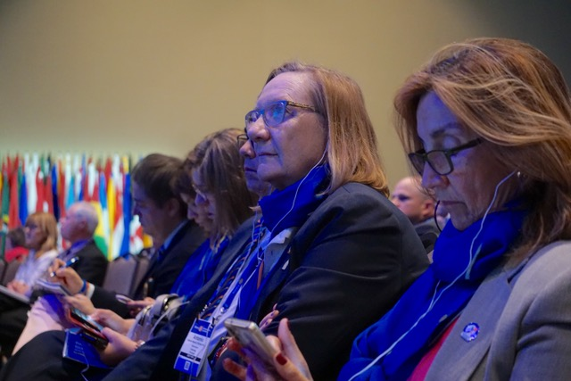
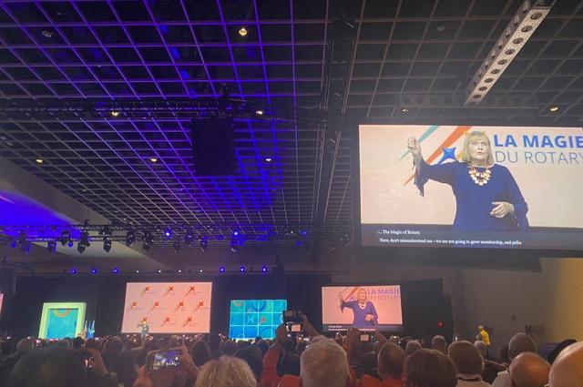


Slide 15
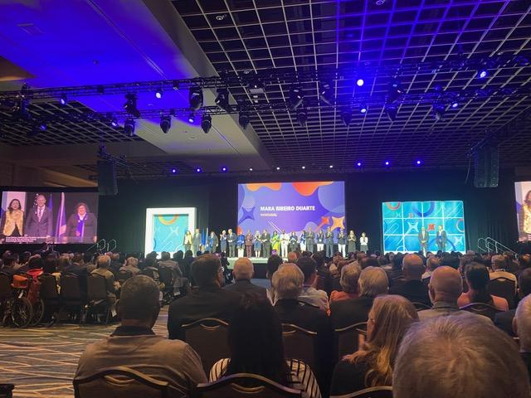
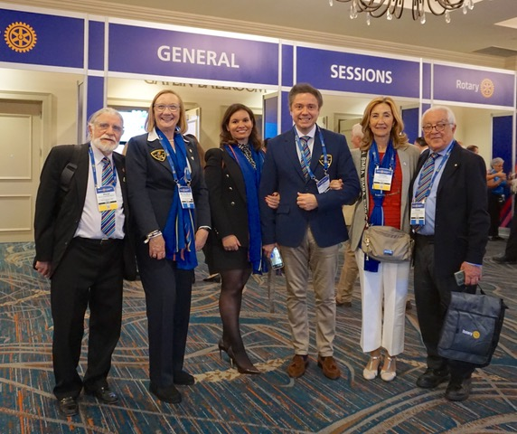


Slide 16
subencabezado
ESCRIBE UN TITULAR INTERESANTE

Slide 17
TÍTULO
Opciones a tu disposición:
  Incluye texto en este cuadro
  Incluye viñetas en este cuadro
  Borra este cuadro e inserta una fotografía
  Borra este cuadro e inserta un gráfico
Aquí puedes incluir unas pocas líneas.

Slide 18

GRÁFICOS
SUBENCABEZADO
Aquí puedes incluir una leyenda. Reemplaza el mapa con un gráfico obtenido en internet o sacado de tus documentos.

Slide 19
DATOS PROMINENTES
SUBENCABEZADO
75%
Utiliza este espacio para explicar el dato interesante que se muestra a la derecha.

Slide 20
DATOS PROMINENTES
SUBENCABEZADO
75%
Utiliza este espacio para explicar el dato interesante que se muestra a la derecha.

Slide 21
RECURSOS:
Otras pantallas, logos y lemas
Puedes usar las siguientes pantallas como separador
  Para diferenciar diferentes secciones dentro de la presentación… o pasar de un apartado a otro….

Slide 23


Slide 26


Slide 27


Slide 28


